Slide 1
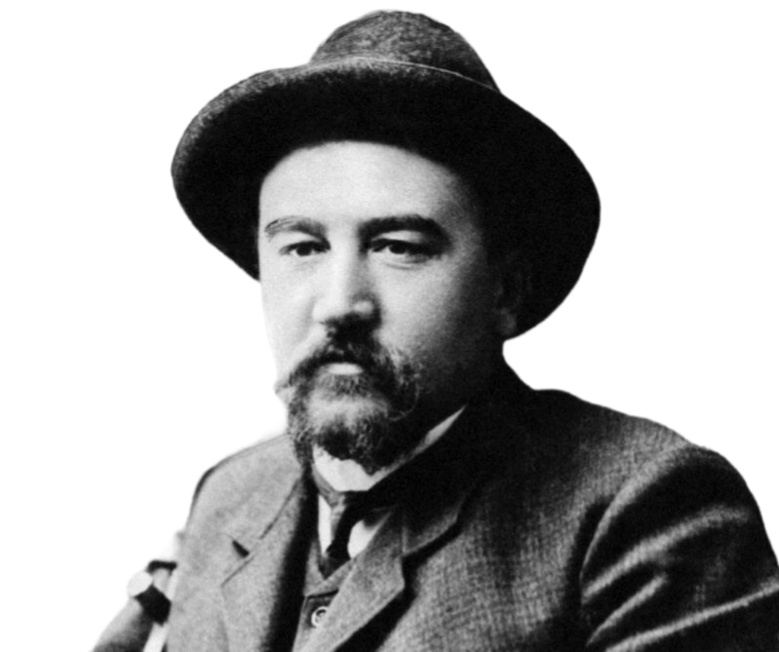
АЛЕКСАНДР ИВАНОВИЧ КУПРИН
(1870-1938)

Slide 2

ПРАВДА ИЛИ ВЫМЫСЕЛ?

Slide 3

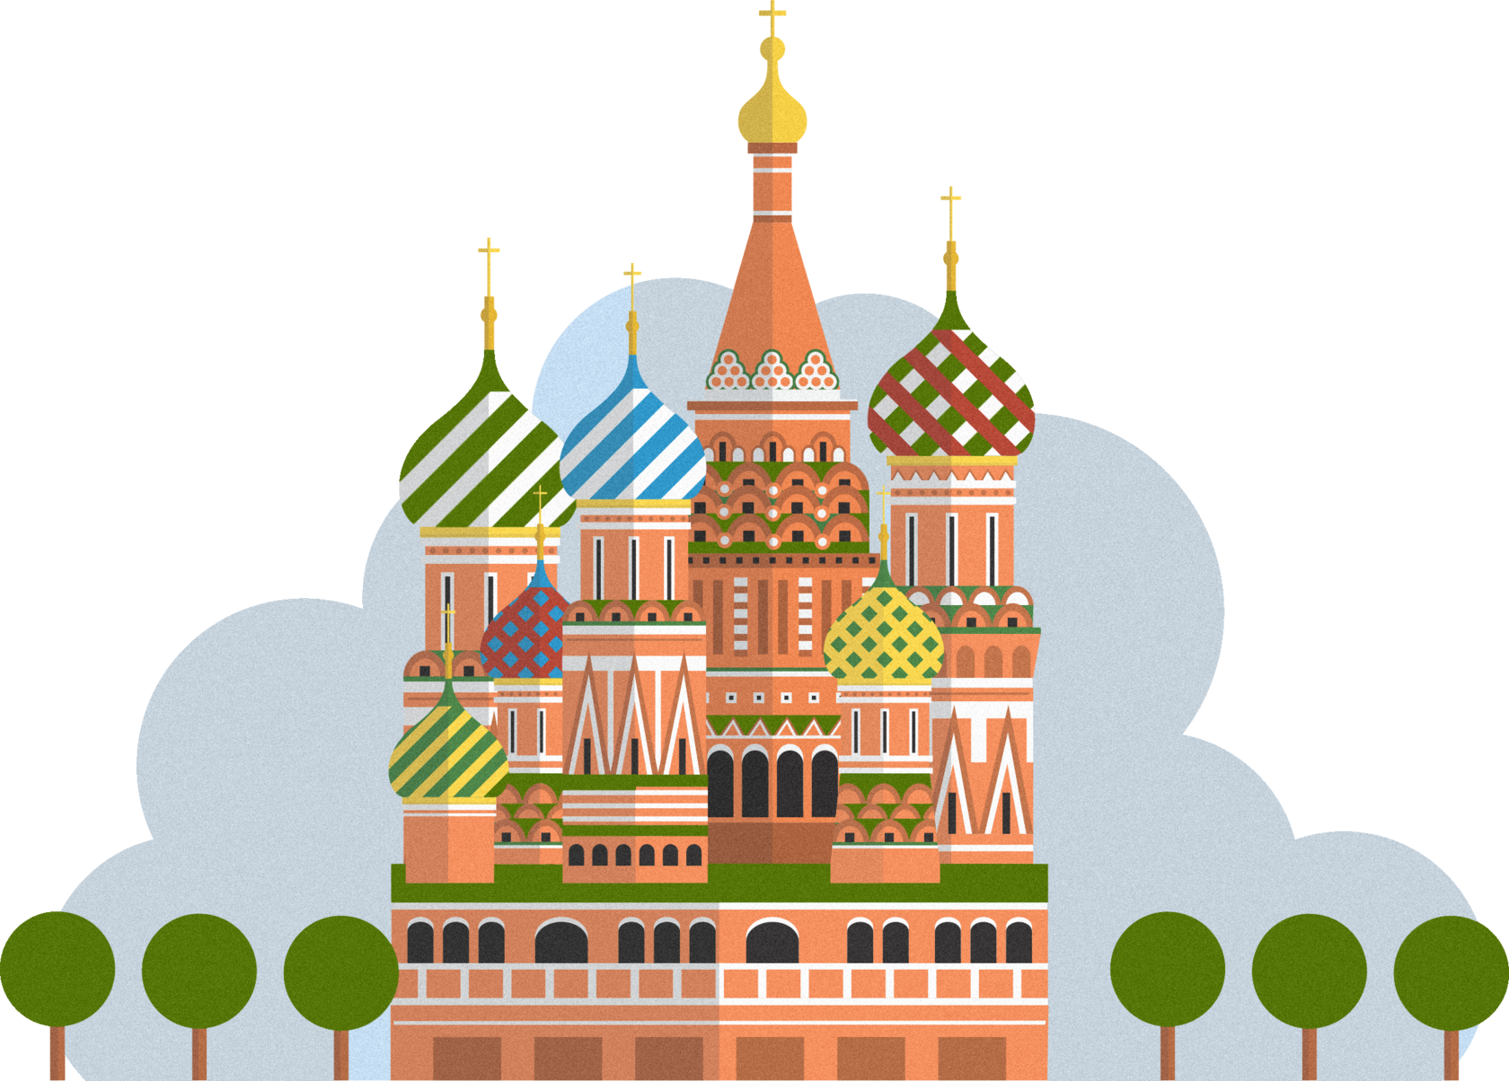
1. Александр Куприн родился в Москве
Москва! Москва! Как много в этом слове
Для сердца русского слилось!
Как много в нём отозвалось…

Slide 4
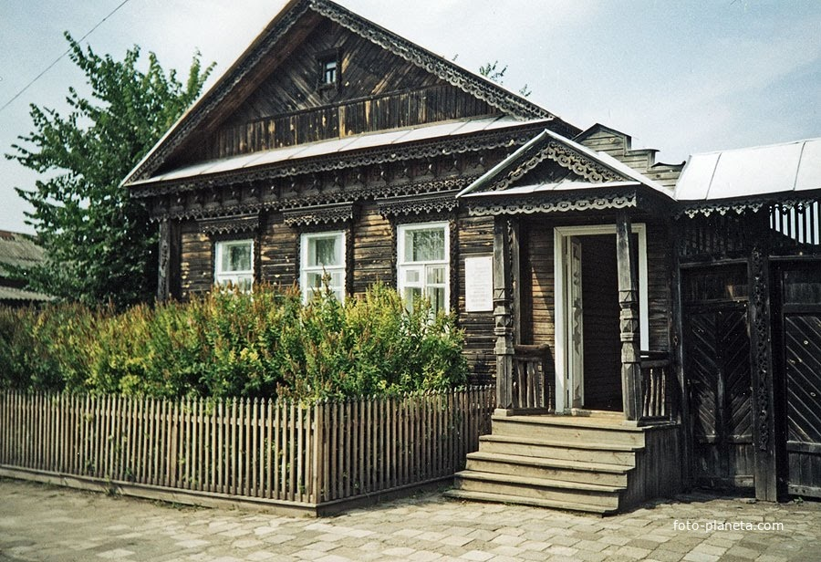

1. Александр Куприн родился в Москве
Будущий писатель родился в уездном городе Наровчате Пензенской губернии.

Slide 5
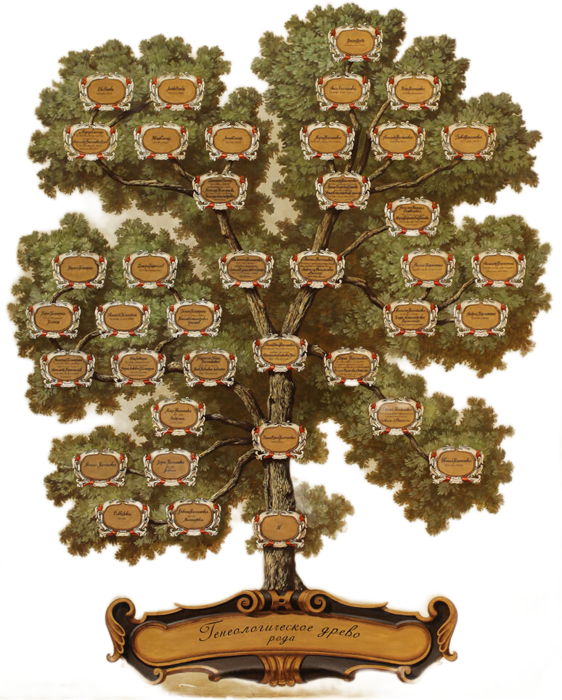
2. Александр Куприн происходил родом из богатой дворянской семьи
Какой же писатель без древней и знатной родословной?

Slide 6
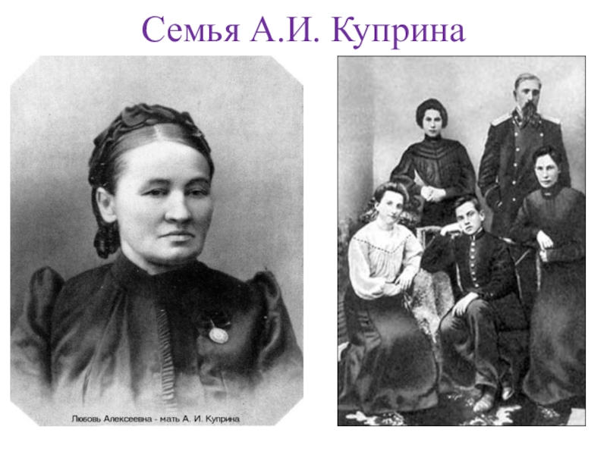
2. Александр Куприн происходил родом из богатой дворянской семьи
У Ивана Ивановича Куприна, мелкого чиновника из потомственных дворян, и его супруги Любови Алексеевны Кулунчаковой, происходившей из обедневшего татарского княжеского рода, это был шестой и последний ребёнок. Трое старших братьев и сестёр Александра умерли в младенчестве.

Slide 7
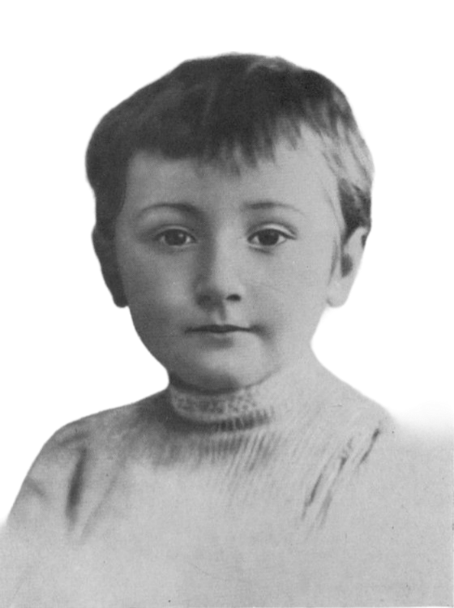
3. Александр Иванович рано остался сиротой
Сиротское детство – на всю жизнь наследство.

Slide 8
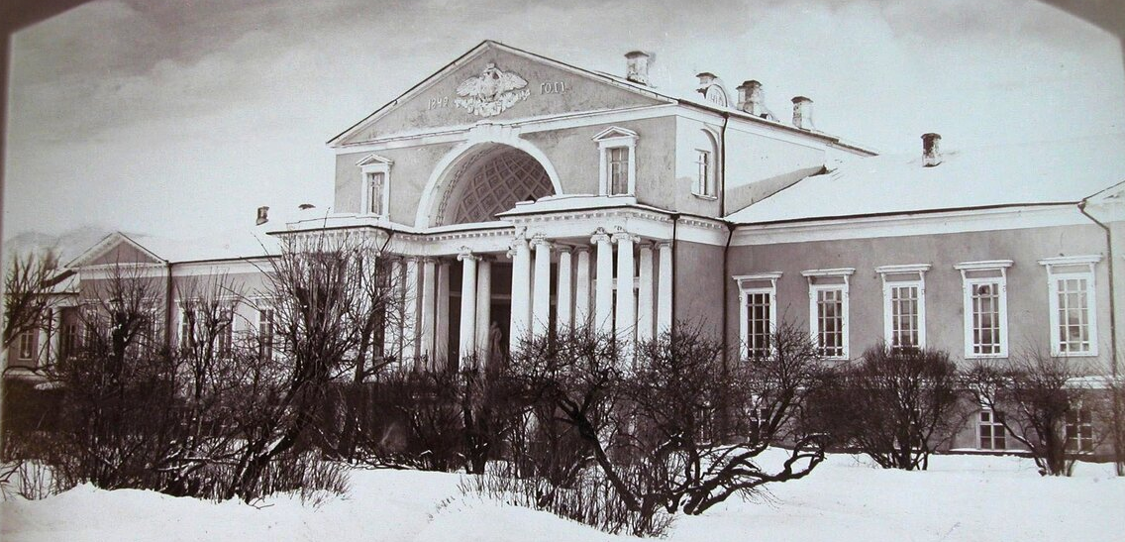

3. Александр Иванович рано остался сиротой
В 1871 году, когда будущему писателю едва исполнился год, от чумы скончался его отец, и семейство осталось практически без средств к существованию. В 1874 году Л.А. Куприна перебралась с детьми в Москву. Там ей удалось за счёт казны устроить старших дочерей в пансион, сама же она поселилась с сыном во вдовьем доме.
В 1876 году в возрасте шести лет мальчика отдали в московский Разумовский пансион для детей-сирот, и детство Александра Куприна закончилось. Здесь и прошло его детство.

Slide 9
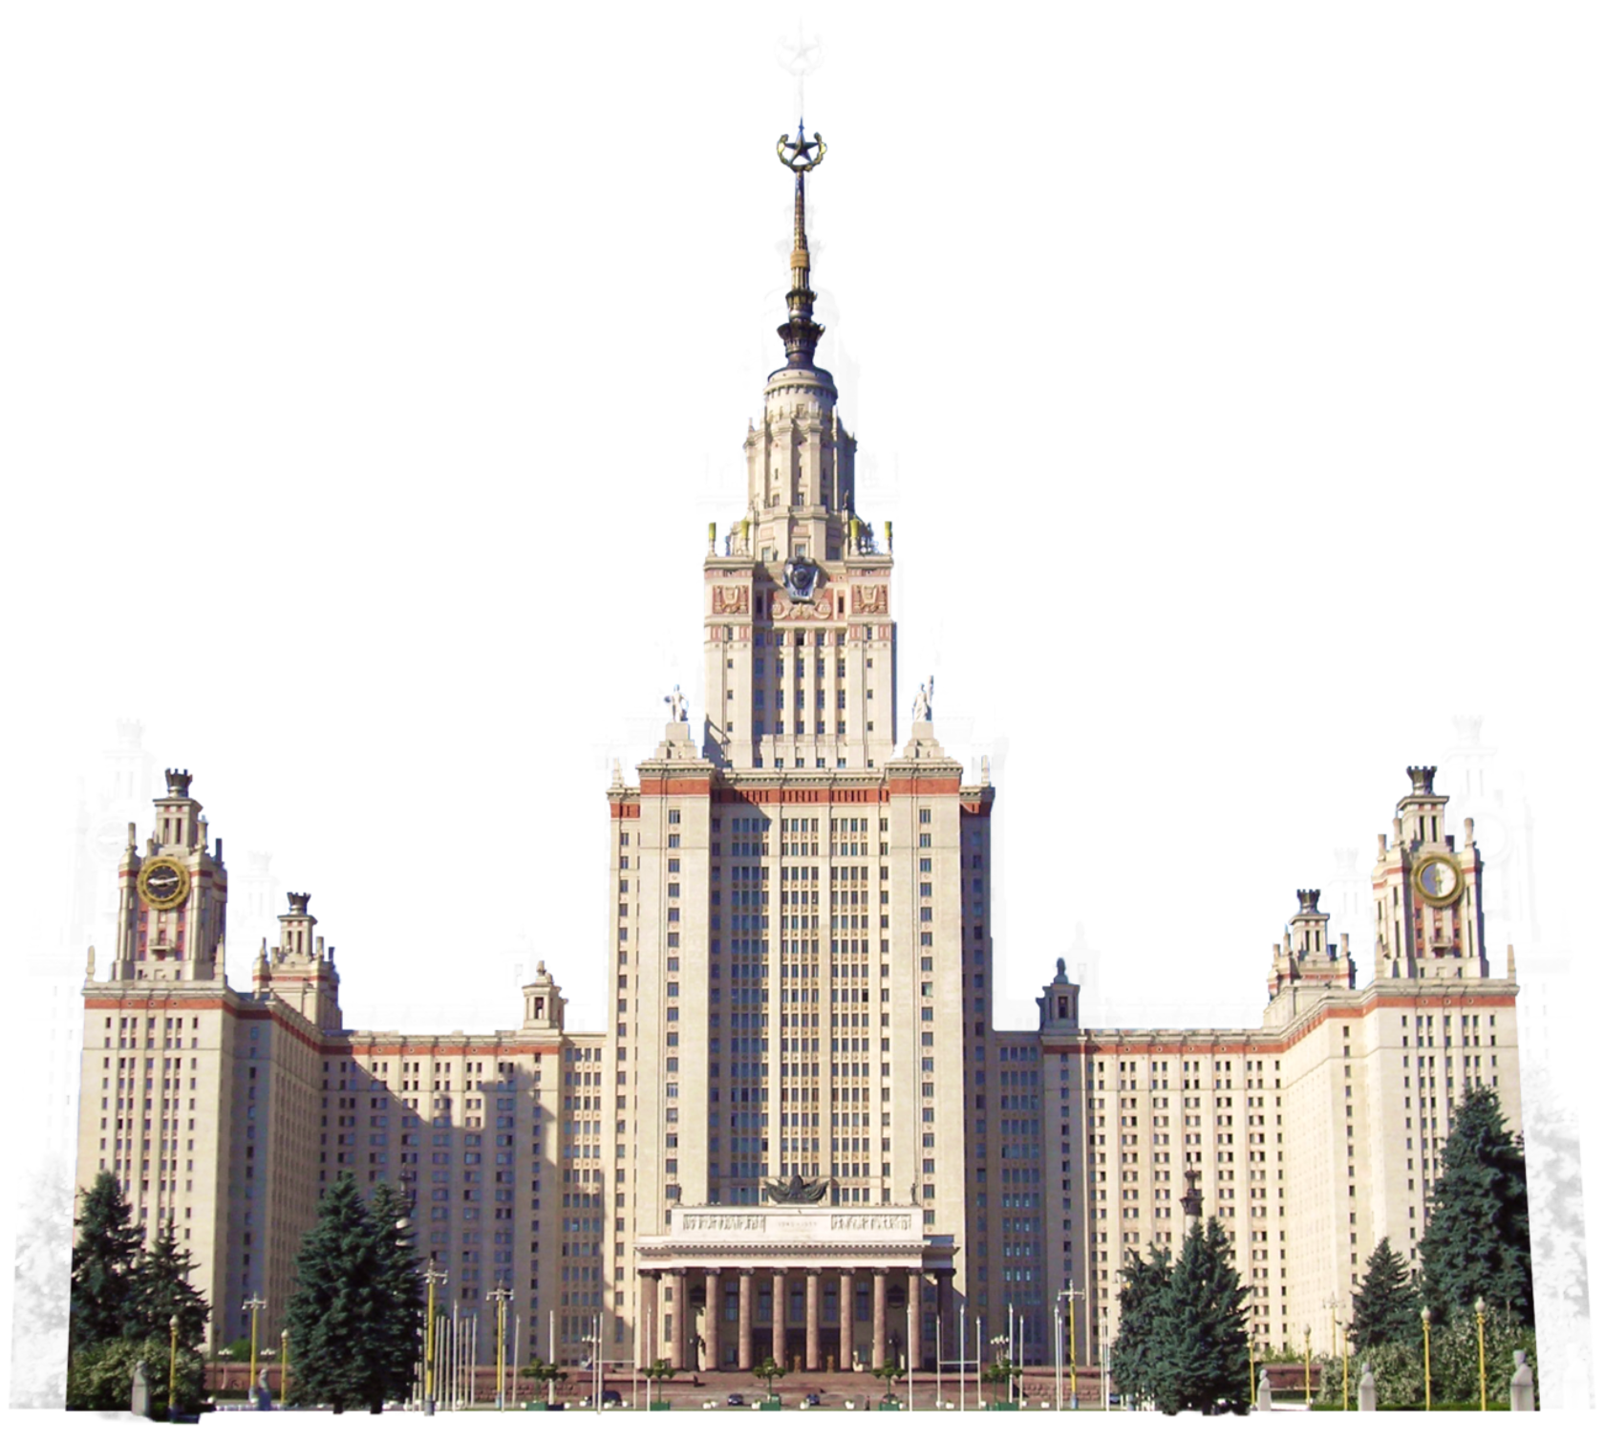
4. Куприн, как и многие писатели, учился на словесном отделении Московского университета
Да, это здесь обучались Лермонтов, Тургенев, Белинский и Грибоедов. Конечно же, Куприну здесь самое место!

Slide 10
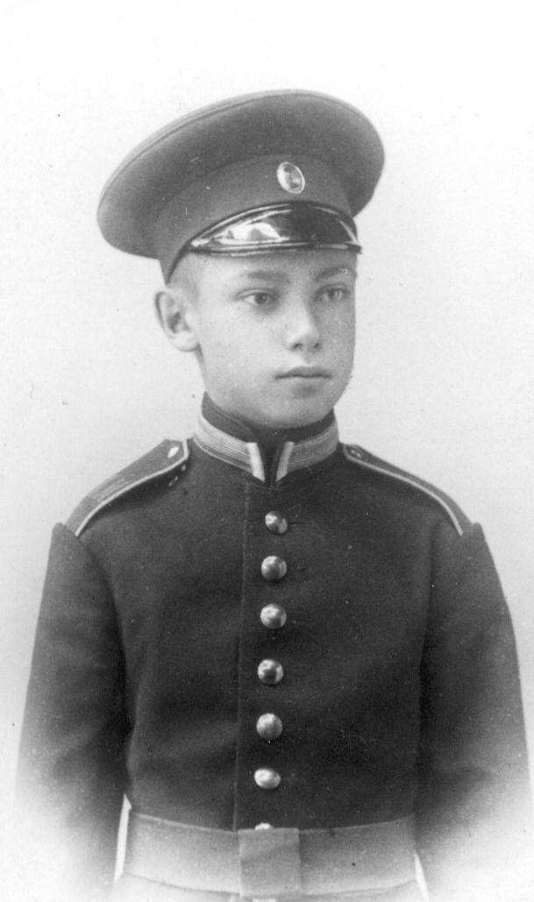
4. Куприн, как и многие писатели, учился на словесном отделении Московского университета
В возрасте десяти лет и поступил во 2-й Московский кадетский корпус, откуда через семь лет перешел в Александровское военное училище. Закончив обучение в 1890 году, в чине подпоручика он попал в 46-й Днепровский пехотный полк, где стал свидетелем той самой повседневной офицерской жизни, которая составила основную канву его ранних произведений.

Slide 11
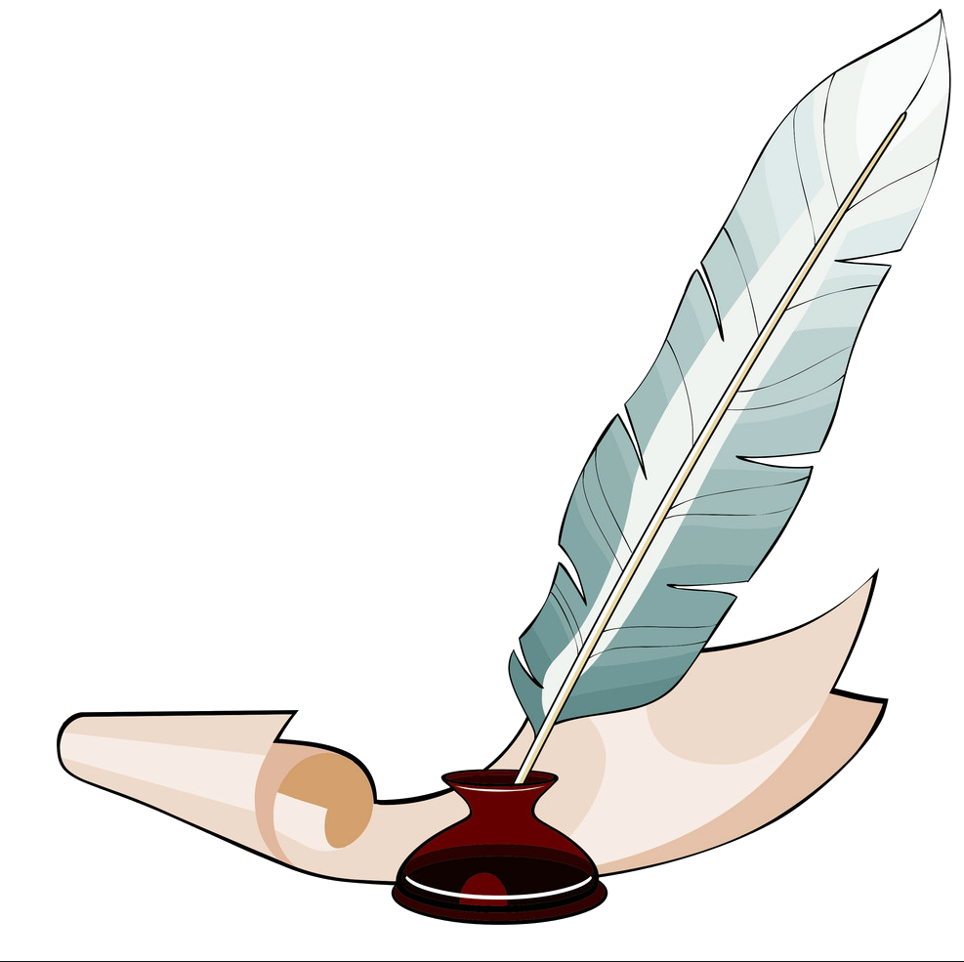
5. Рано начал писать и публиковаться
«Всякий труд возвышает человека»
(А.И. Куприн)

Slide 12

5. Рано начал писать и публиковаться
Первым литературным опытом Куприна были стихи, оставшиеся неопубликованными. Первое напечатанное произведение — рассказ «Последний дебют» (1889).
В 1893—1894 годах вышли его повесть «Впотьмах», рассказы «Лунной ночью» и «Дознание», несколько рассказов на армейскую тему.

Slide 13
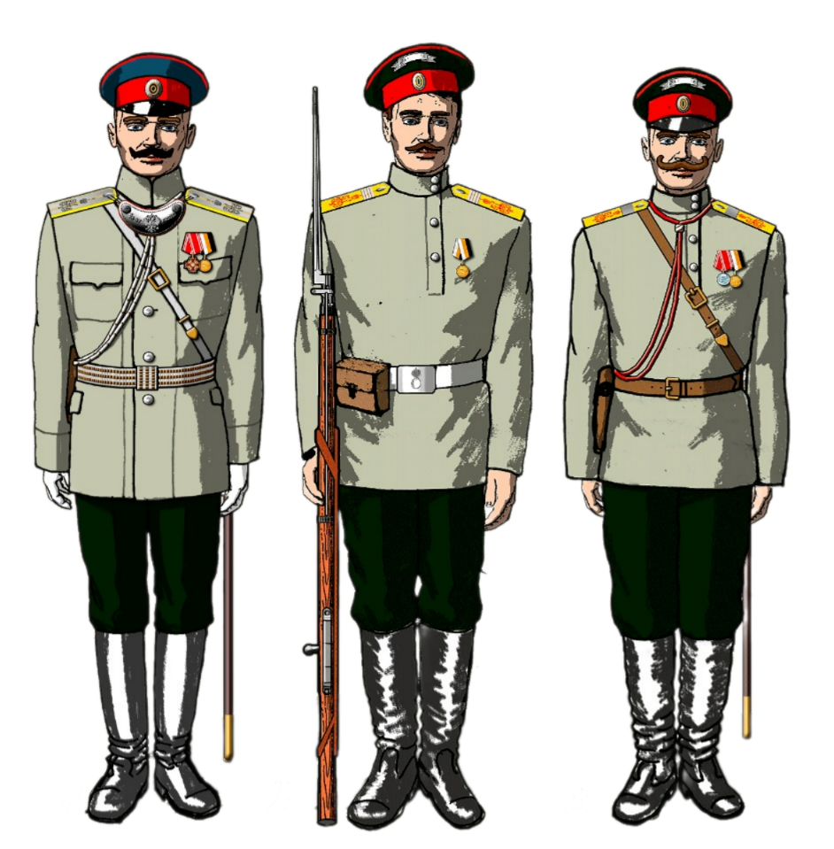
6. Куприн всю жизнь служил в армии
Царская служба превыше всего. А литература – это так… просто хобби.

Slide 14
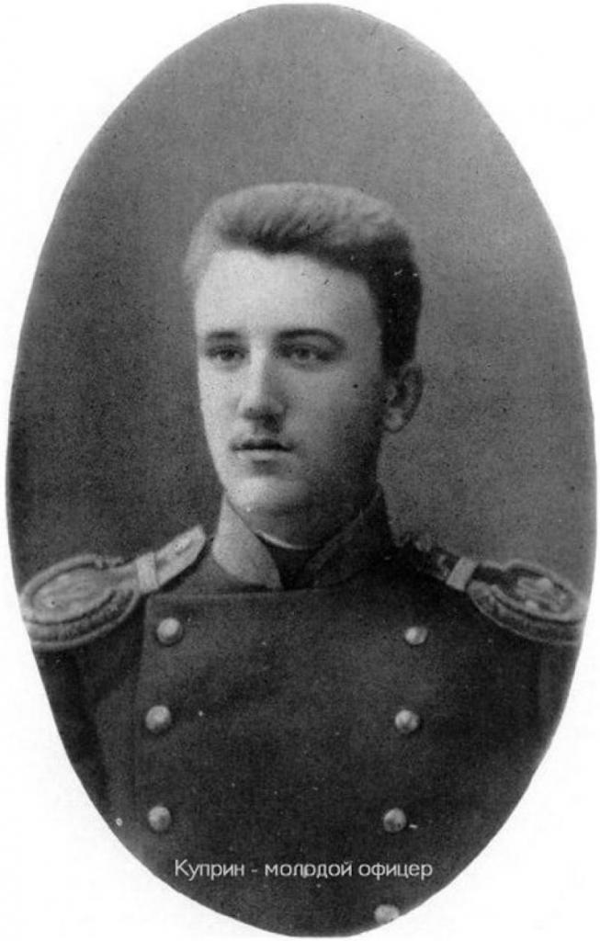
6. Куприн всю жизнь служил в армии
Куприн понял, что армейская стезя не для него. Отслужив четыре года, Куприн вышел в отставку и переехал в Киев, не имея никакой гражданской профессии.
Этому способствовала и неудачная попытка поступления в академию генштаба.

Slide 15
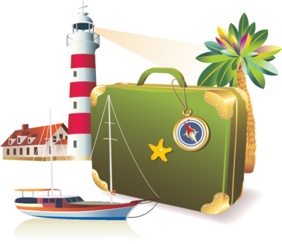
7. Александр Куприн много путешествовал
Нельзя узнать мир, не выходя из дома.

Slide 16
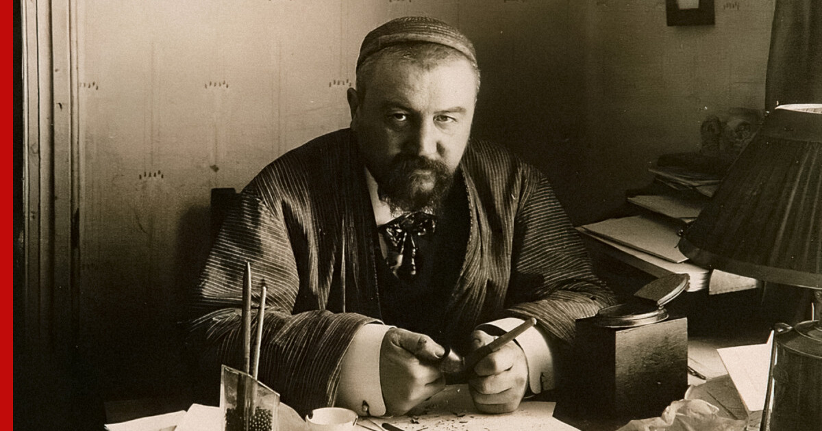
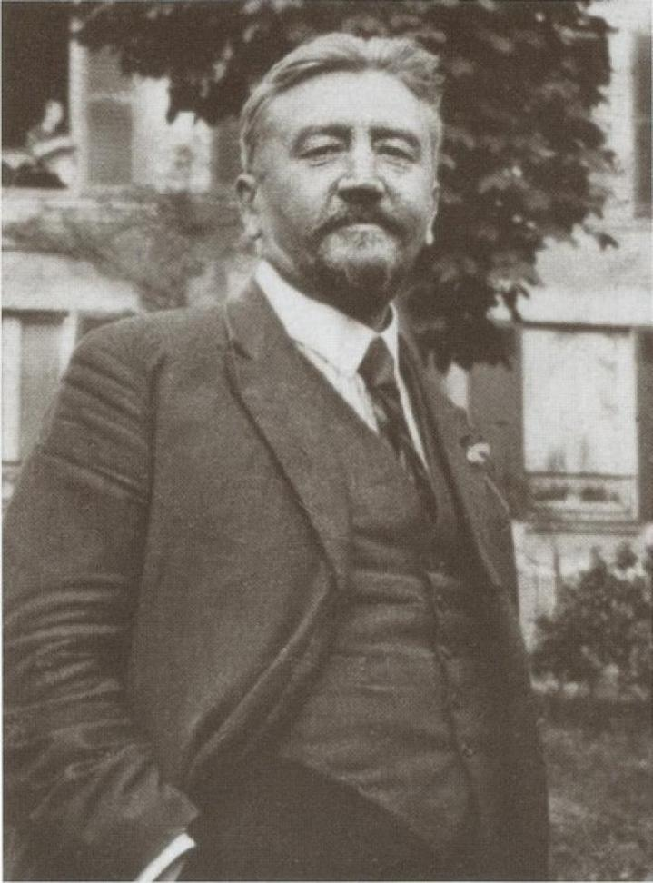
7. Александр Куприн много путешествовал
За всю свою жизнь Александр Куприн немало странствовал по России, жил в самых разных её уголках: В Киеве, Одессе, Севастополе, Петербурге, Гатчине, Ялте, Балаклаве, Ессентуках и многих других.
Бывал писатель и за границей. Он посетил Париж, Ниццу, Вену, Варшаву во время путешествия с семьёй.

Slide 17
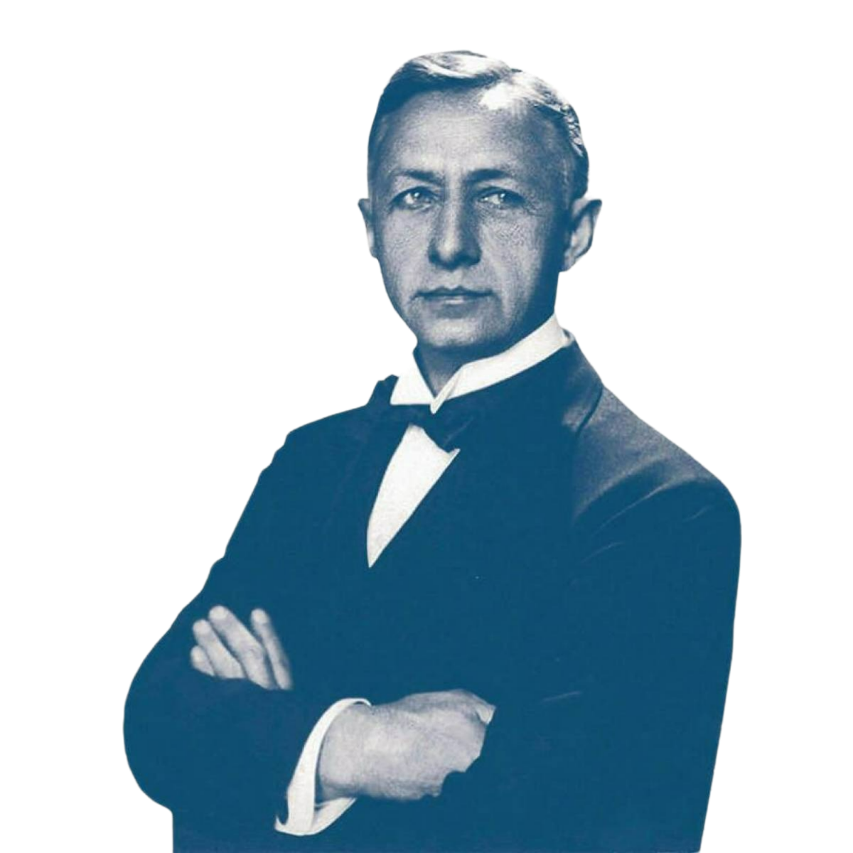
8. Стать известным писателем Куприну помогло знакомство с Буниным
Больше всех рискует тот, кто никогда не рискует.

Slide 18
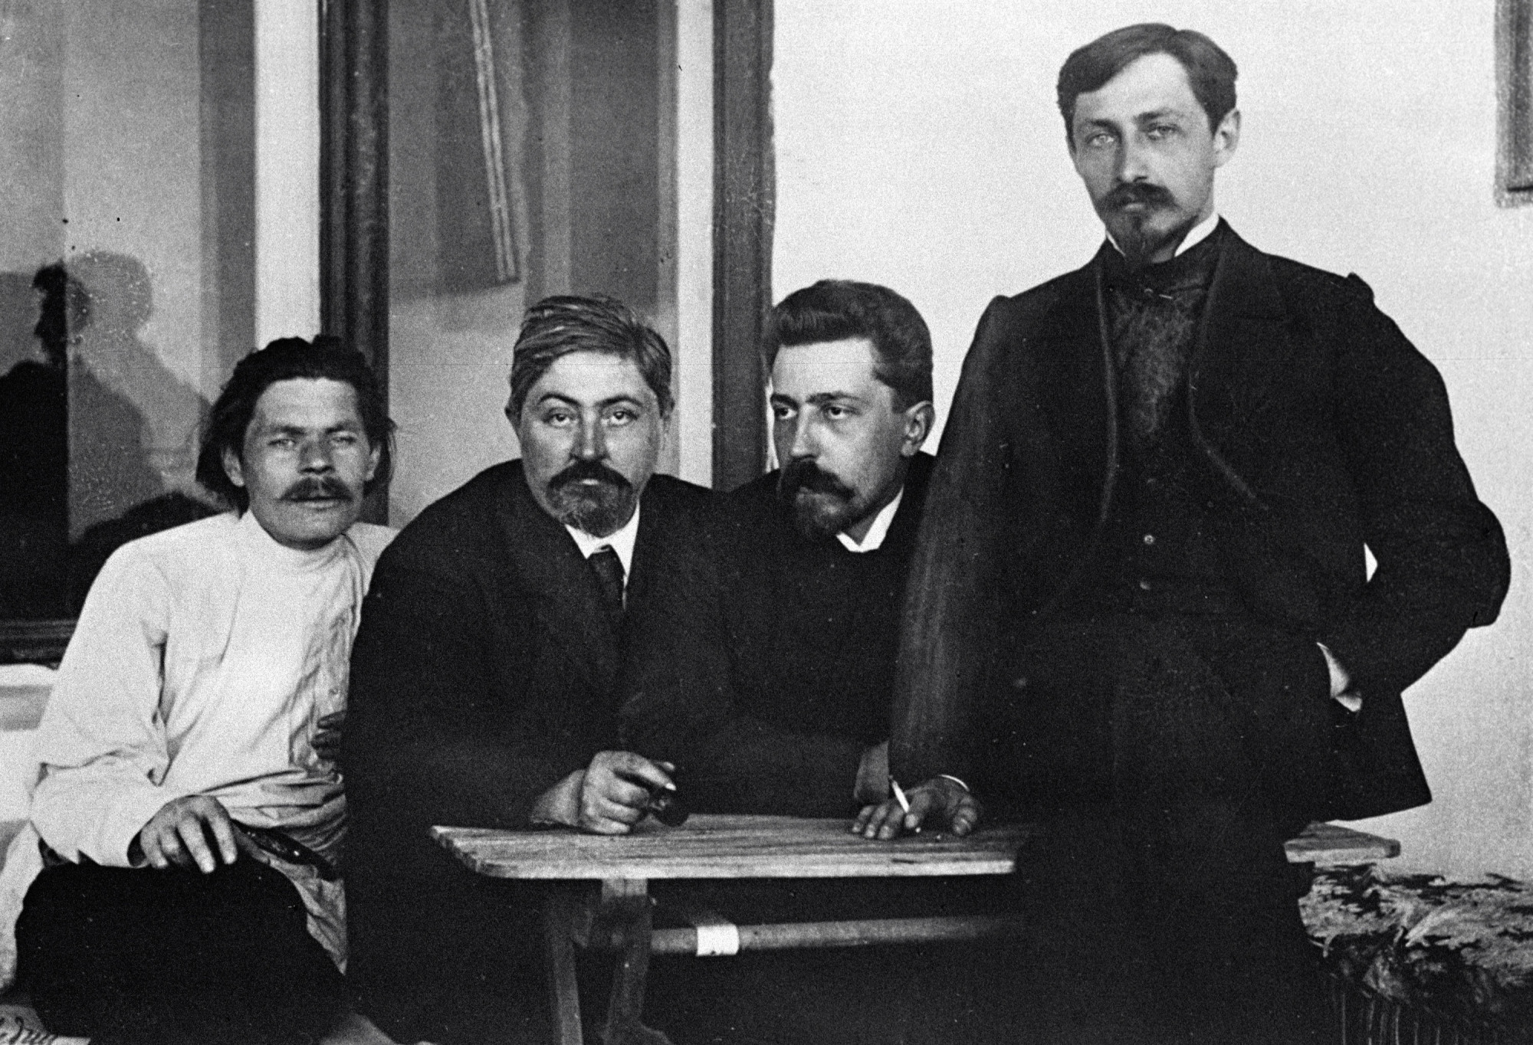
8. Стать известным писателем Куприну помогло знакомство с Буниным
Куприн долго не мог закрепиться где-то на одном месте. Помогла случайность. Начинающий автор познакомился с И.А. Буниным – на то время уже известным писателем с обширным связями в литературных кругах.
Именно Бунин помог Куприну найти первое постоянное место работы. Александр начал работать секретарём в петербуржском научно-популярном издании «Журнал для всех». Невысокая должность подразумевала и небольшой доход, но на скромную жизнь жалованья хватало. Главное же, у Куприна оставалось время для собственного литературного творчества, которое вскоре начало приносить весьма ощутимые гонорары.

Slide 19
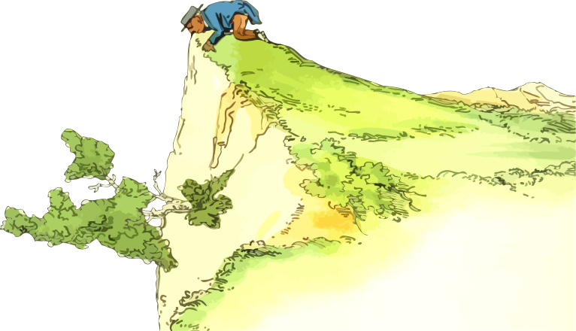
9. Александр Куприн боялся высоты
Главное – не смотреть вниз!

Slide 20
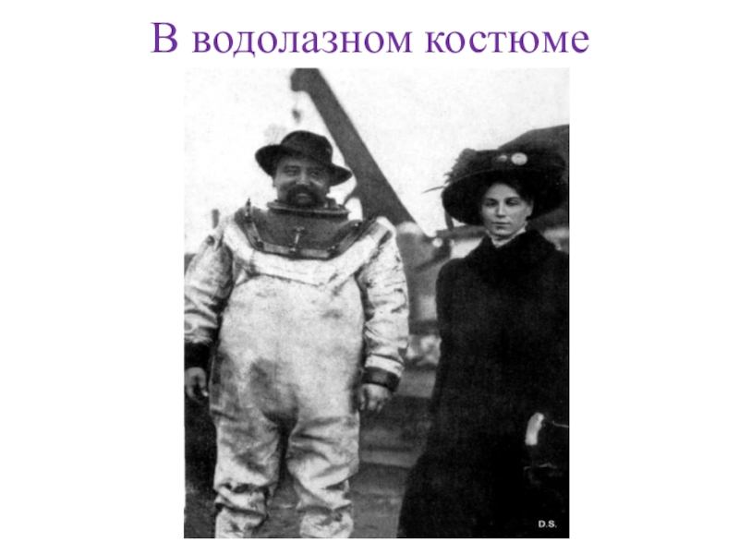
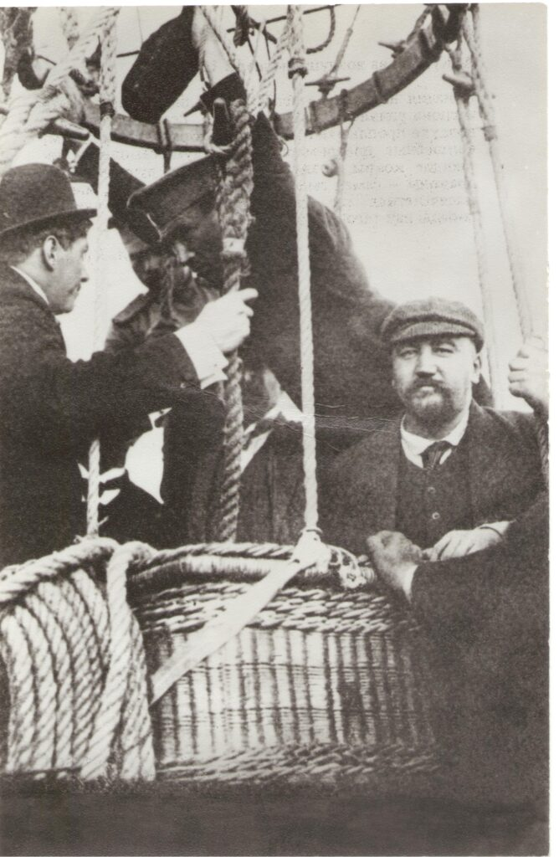
9. Александр Куприн боялся высоты
Александр Иванович был физически сильным и выносливым мужчиной. Он профессионально занимался боксом, увлекался экстремальными видами спорта: совершил полёт на воздушном шаре и погружение в водолазном костюме на морское дно.

Slide 21
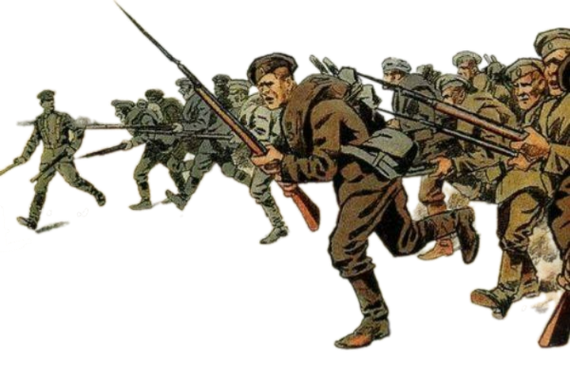
10. Куприн участвовал в Первой Мировой войне
«Война есть противное человеческому естеству состояние».
(Л.Н. Толстой)

Slide 22
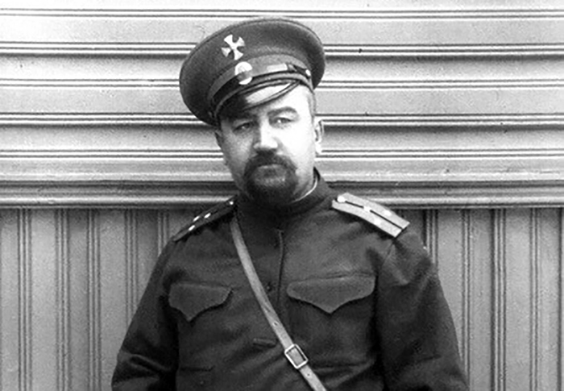
10. Куприн участвовал в Первой Мировой войне
Отставной офицер не смог остаться в стороне от происходящего. В его доме был развернут небольшой госпиталь, сам же писатель неоднократно печатался в прессе с призывами к согражданам активнее подписываться на военные займы, приближающие победу русского оружия. В конце 1914 года Куприна мобилизовали в действующую армию, где он получил должность командира пехотной роты в ополчении. Его часть стояла в Финляндии. Летом 1915 года писателя демобилизовали по состоянию здоровья, и он вернулся к семье в Гатчину.

Slide 23
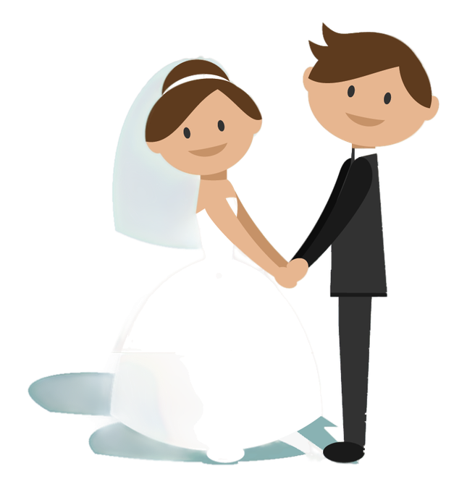
11. Александр Куприн никогда не был женат
Муж и жена – одна сатана.

Slide 24
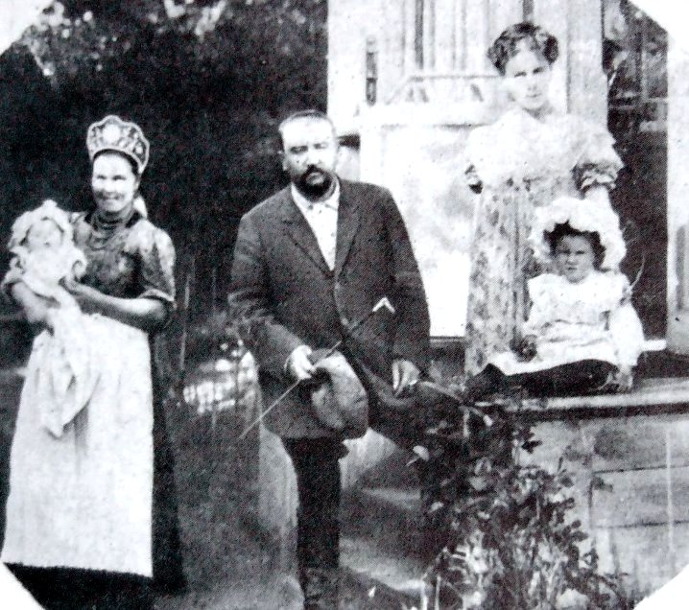
11. Александр Куприн никогда не был женат
Александр Иванович дважды был женат.
Первая жена – Давыдова Мария Карловна, брак оказался недолгим и через пять лет супруги развелись.
Вторая жена – Гейнрих Елизавета Морицовна, верная спутница жизни Куприна. Работала сестрой милосердия.
У Куприна три дочери: одна от первого брака, две – от второго.

Slide 25

12. Александр Куприн очень любил животных
Мы в ответе за тех, кого приручили.

Slide 26
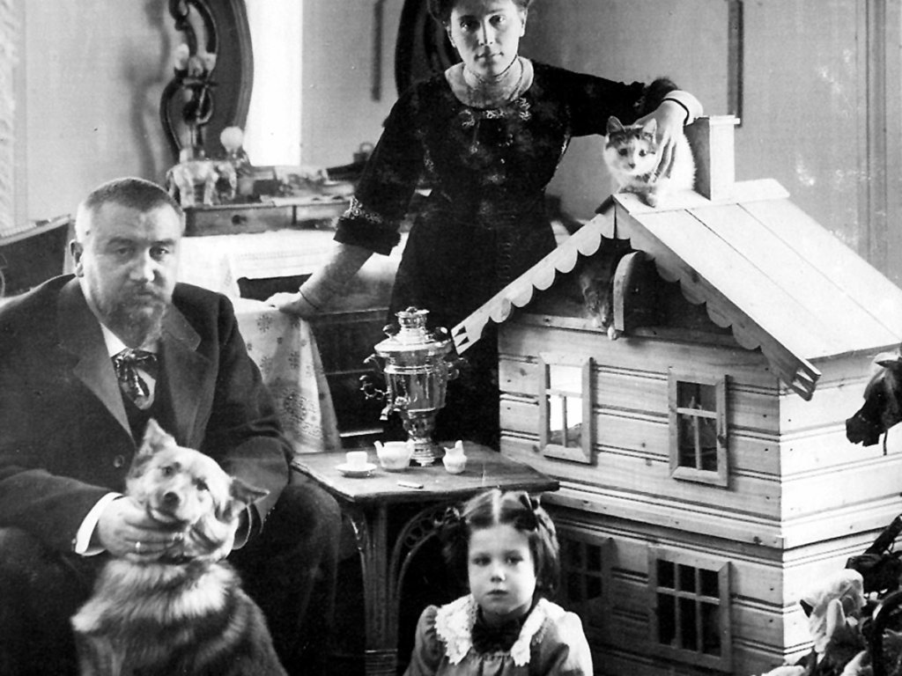
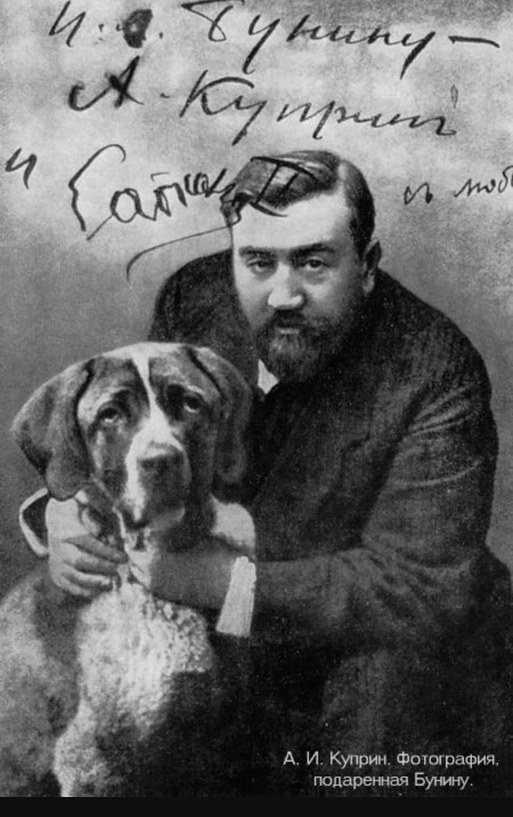
12. Александр Куприн очень любил животных
Александр Иванович Куприн очень любил животных и посвятил им многие свои произведения. В его доме жили семнадцать собак, несколько кошек, козлёнок и обезьянка Марья Ивановна. Все звери из его рассказов – и дворовый пёс Барбос, и комнатная Жулька, и кошка Ю-ю, и белый пудель, и слон – существовали на самом деле. Любимцем был пёс Сапсан.

Slide 27

13. Куприн отрицательно относился к революции
Пролетарии всех стран, объединяйтесь!

Slide 28
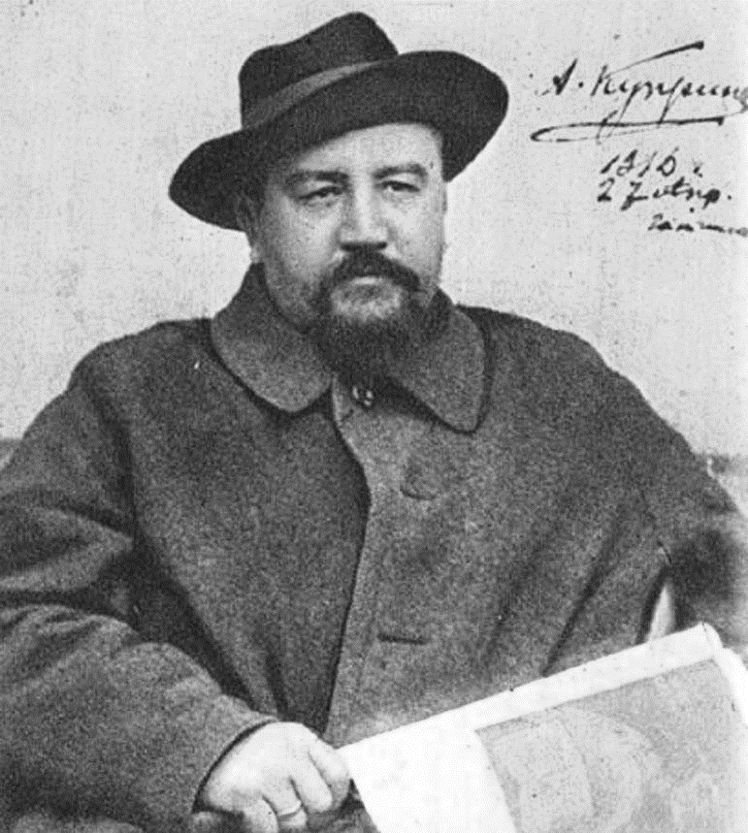
13. Куприн отрицательно относился к революции
Смену власти в России и отречение от престола династии Романовых Куприн принял с большим энтузиазмом. Почти сразу после революции писатель обратился к В.И. Ленину с предложением учредить специально для крестьянства газету «Земля». Ленину идея понравилась, и он одобрил начинание, однако проект «лёг под сукно».
Вскоре Куприн разочаровался в новой власти. Когда в стране началась гражданская война, и белые заняли Гатчину, писатель записался к ним добровольцем и в чине поручика редактировал армейскую газету. После победы большевиков эмигрировал.

Slide 29
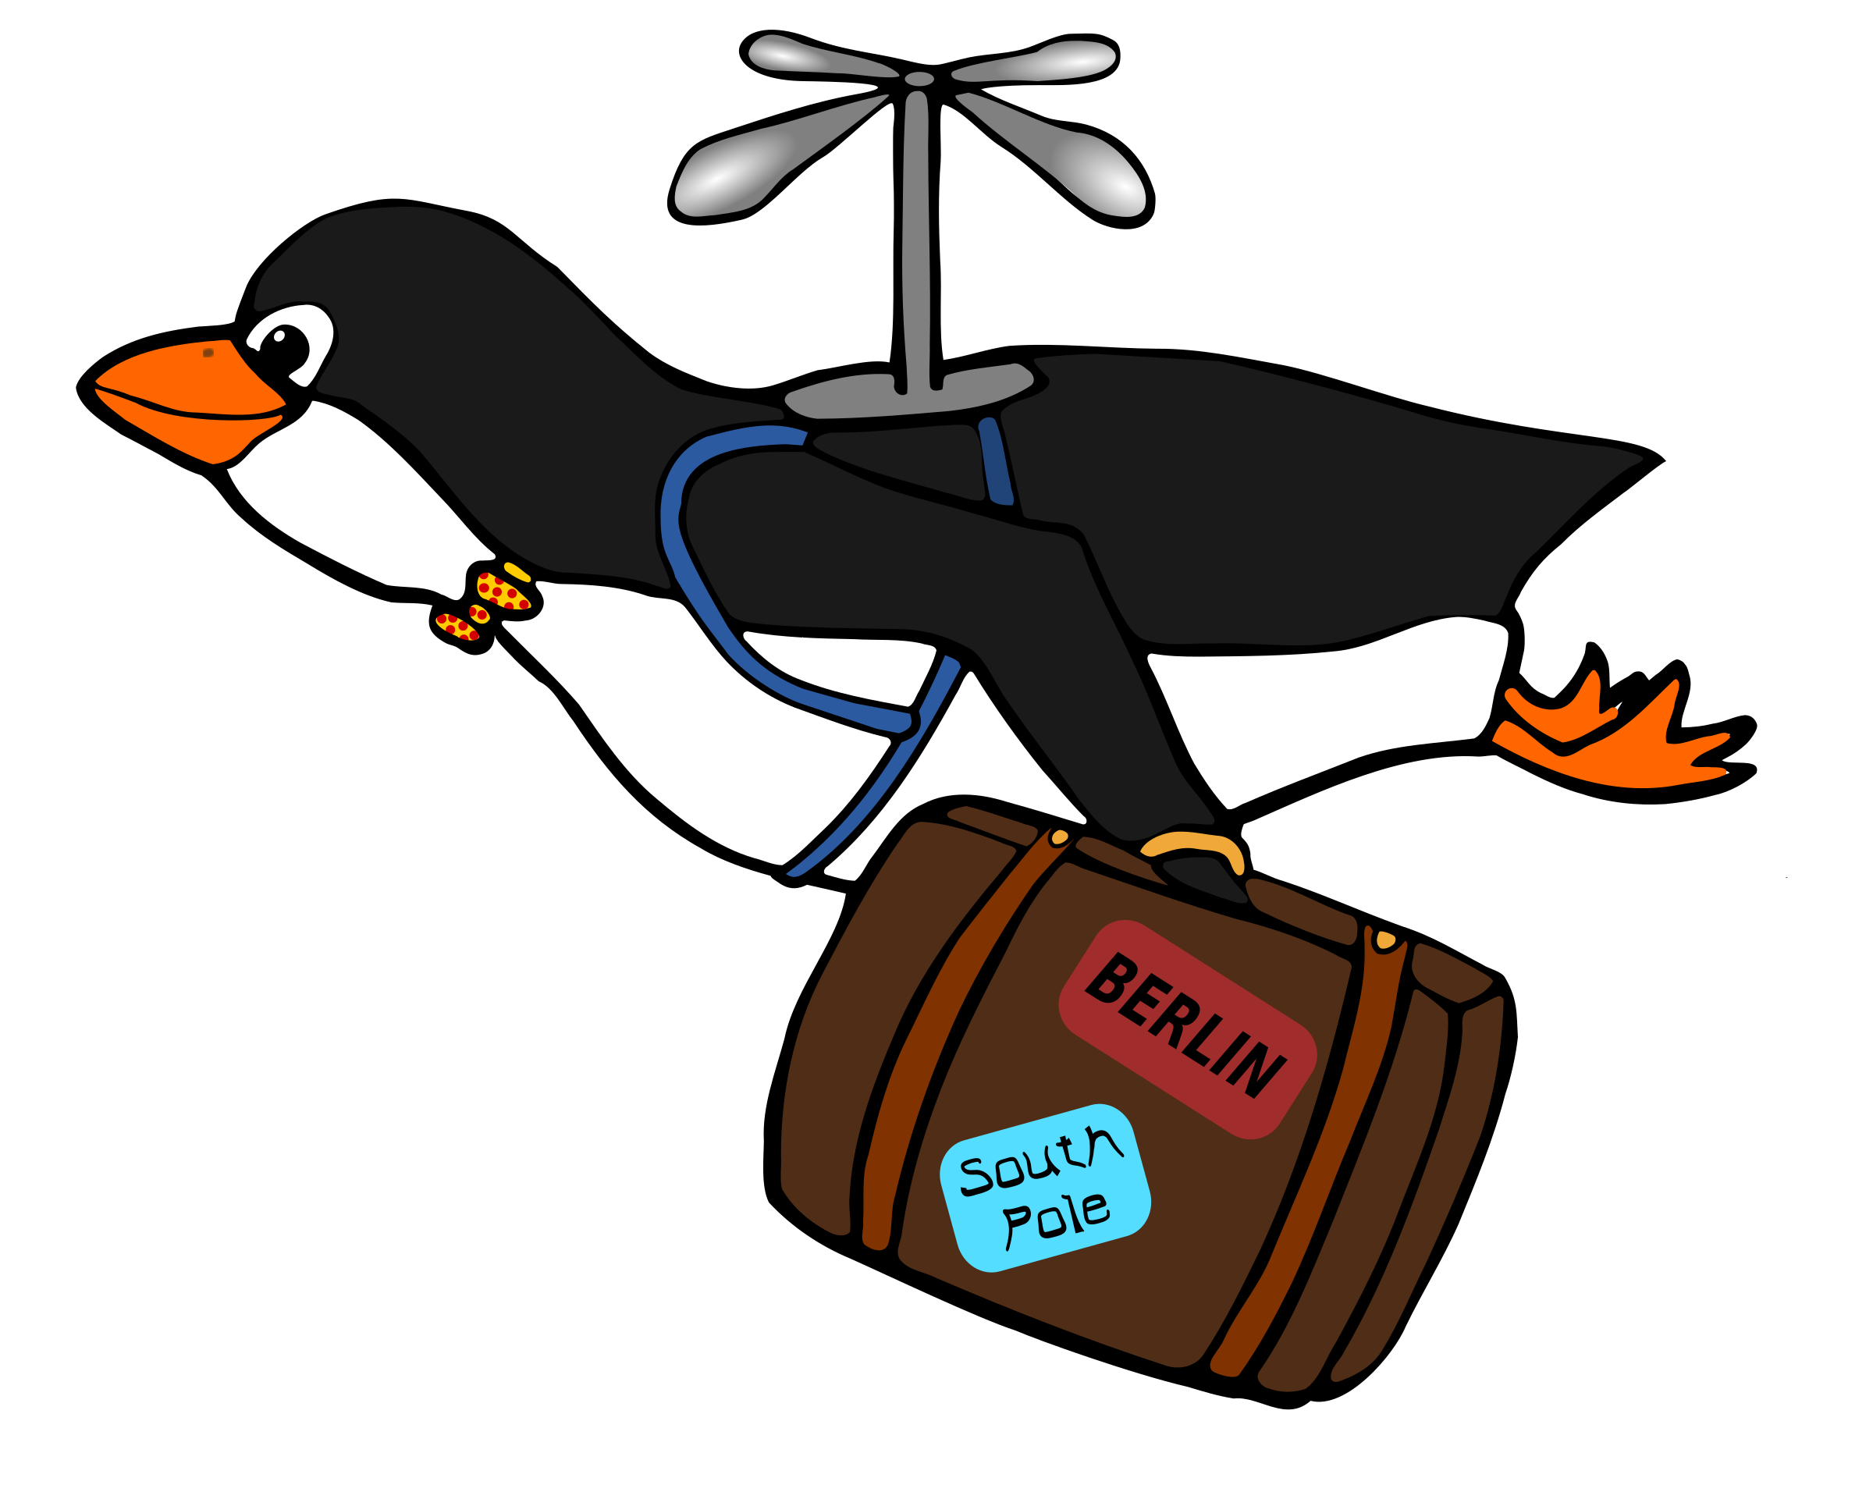
14. Александр Иванович последние годы своей жизни провёл в эмиграции
Не нужен мне берег турецкий,
И Африка мне не нужна…

Slide 30
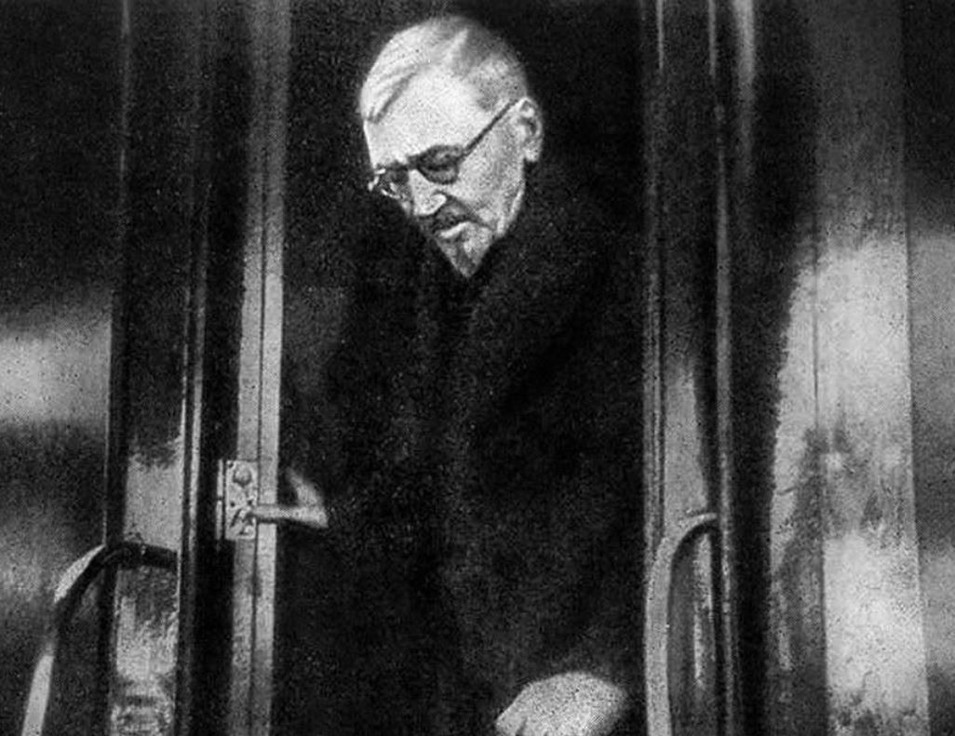
14. Александр Иванович последние годы своей жизни провёл в эмиграции
17 лет своей жизни Куприн прожил за границей. Первые годы после отъезда с родины Куприн жил в Финляндии, а затем перебрался во Францию. Семья Куприна бедствовала.
После нескольких лет раздумий Куприн решил, что пора возвращаться домой. В 1936 году он обратился с просьбой напрямую к И.В. Сталину. Возвращение великого русского писателя получило практически единогласное одобрение. В мае 1937 года Куприн с женой вернулся в СССР.

Slide 31
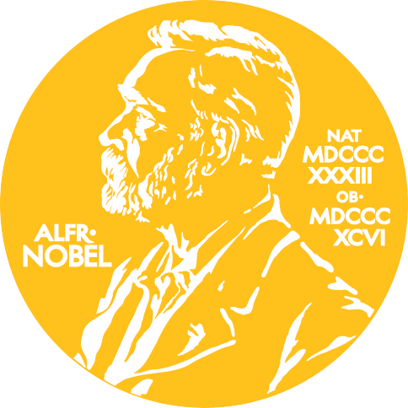
15. Александр Иванович Куприн является лауреатом Нобелевской премии по литературе
За вклад в развитие мировой литературы…

Slide 32
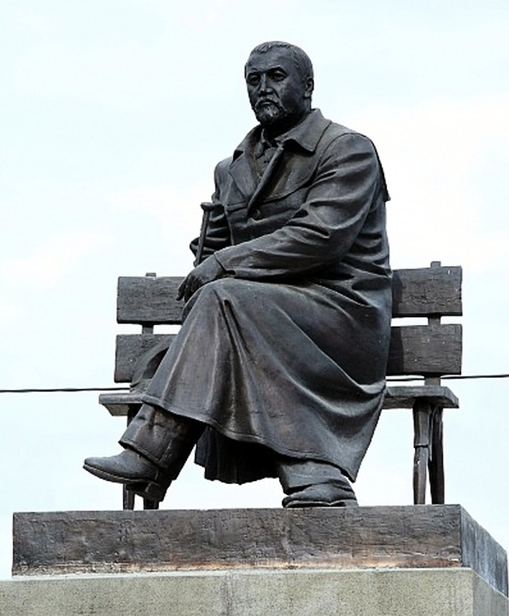
15. Александр Иванович Куприн является лауреатом Нобелевской премии по литературе
Через год после возвращения, посетив военный парад на Красной площади, Куприн вернулся в Ленинград с воспалением лёгких. В ходе обследования врачи обнаружили у него рак пищевода в неоперабельной стадии. Именно онкология и стала причиной смерти Александра Ивановича Куприна. Похоронен знаменитый писатель в Санкт-Петербурге.
В память о Куприне ему установлены памятники в Наровчате, Балаклаве, Пензе, Москве.

Slide 33
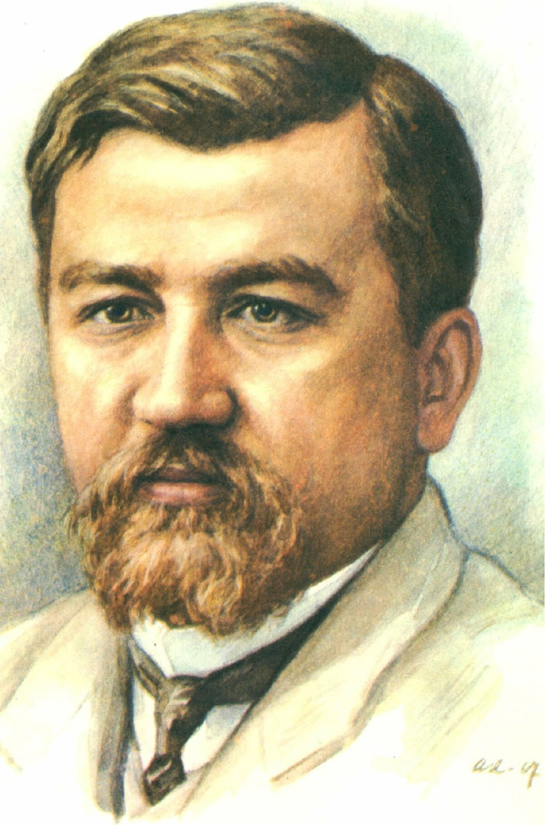
Александр Иванович Куприн — знаменитый русский писатель-реалист, получивший народное признание.

